Slide 1

38-2
These materials are by the Kongki Ka Project and are made available to you under the terms of the Creative Commons Attribution ShareAlike license 4.0.
You have permission to share and redistribute these materials in any format and to make reasonable revisions and adaptations of this translation, provided that:
You include the above licence and source information.
If you redistribute these materials or create derivatives, you must distribute your contributions under the same license as the original.
The Holy Bible, Berean Standard Bible, BSB is produced in cooperation with Bible Hub, Discovery Bible, OpenBible.com, and the Berean Bible Translation Committee. This text of God's Word has been dedicated to the public domain.
Tibetan text is from the The Holy Bible in Modern Literary Tibetan, New Tibetan Bible translation.
This translation is made available under the terms of the Creative Commons Attribution-NonCommercial-NoDerivatives 4.0 International license.
Notes:
Ch
38 The Teachings of Jesus
1. Eating with unclean hands - Matt 15:1-20; Mark 7:1-23 (Left Top)
2. Deaf Man healed - Mark 7:31-37 (Center Top)
3. Healing and feeding 4000 - Matthew 15:29-39; Mark 8:1-10 (Center)
4. Pharisees ask for a sign - Matt 16:1-4; Mark 8:11-13; Matt 12:38-42; Luke 11:29-
32 (Right Top)
5. Yeast of the Pharisees - Matt 16:5-12; Mark 8:14-21 (Right Bottom)
6. You are the Christ - Matt 16:13-20; Mark 8:27-30; Luke 9:18-21 (Left Bottom)
7. Carry your Cross - Matt 16:21-28; Mark 8:31-38; Luke 9:22-27 (Left near
Bottom)

Slide 2
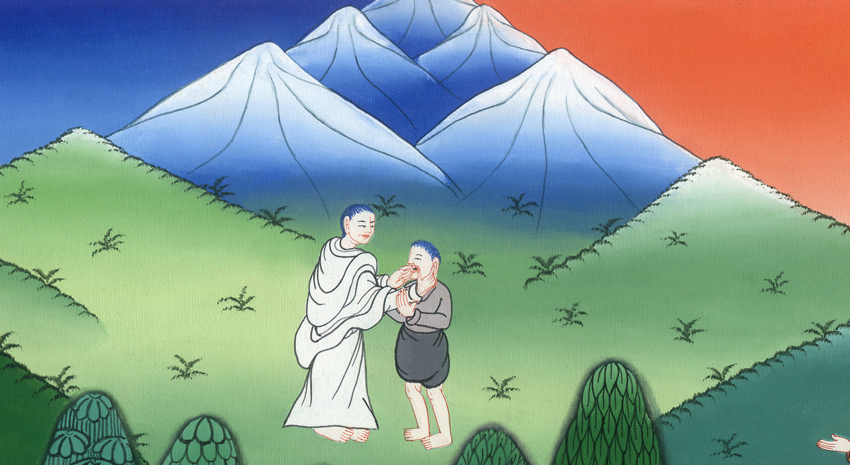
མཱཪ་ཀུ 7
འོན་པའི་ནད་སེལ་གནང་བ།

Slide 3
Deaf and Dumb Man healed - Mark 7:31-37
མཱཪ་ཀུ 7
འོན་པའི་ནད་སེལ་གནང་བ།

Slide 4
མཱཪ་ཀུ 7
འོན་པའི་ནད་སེལ་གནང་བ།
This work is licensed under a Creative Commons Attribution-ShareAlike 4.0 International License

Slide 5
(One day) 32Some people brought to Him a man who was deaf and hardly able to speak, and they begged Jesus to place His hand on him.
32མི་འགའ་ཞིག་གིས་རྣ་བ་འོན་ཅིང་ལྕེ་ལྐུགས་པ་ཞིག་སྐྱབས་མགོན་ཡེ་ཤུའི་དྲུང་དུ་ཁྲིད་ཡོང༌སྟེ། ཁོང་ལ་མི་དེའི་ལུས་སྟེང་དུ་ཕྱག་འཇོག་པར་ཞུ་བ་ཞུས༌སོ།།

Slide 6

མཱཪ་ཀུ 7:32

Slide 7
33So Jesus took him aside privately, away from the crowd, and put His fingers into the man’s ears. Then He spit and touched the man’s tongue.
33སྐྱབས་མགོན་ཡེ་ཤུས་མི་དེ་མི་ཚོགས་ཀྱི་ཁྲོད་ནས་ཟུར་དུ་ཁྲིད༌དེ། ཁོང་གིས་ཕྱག་མཛུབ་ཁོའི་རྣ་བའི་བུ་གའི་ནང་དུ་བཙུགས་ཤིང་ཡང་ཕྱག་མཛུབ་ཏུ་ལྗགས་ཆུ་གཏོར་ནས་ཁོའི་ལྕེ་ལ་རེག་པ༌དང༌།

Slide 8
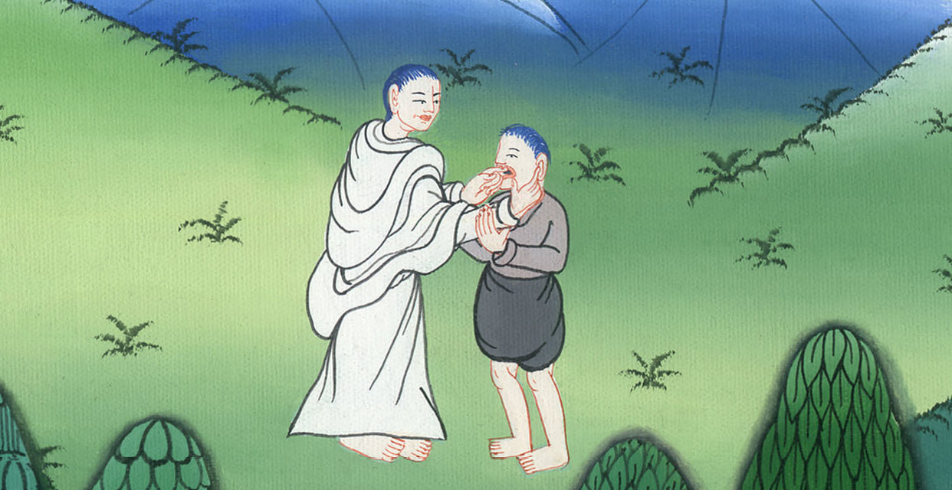
མཱཪ་ཀུ 7:33

Slide 9
34And looking up to heaven, He sighed deeply and said to him, “Ephphatha!” (which means, “Be opened!”).
34ཡང་ནམ་མཁར་གཟིགས་ཤིང་དབུགས་རིང་ཕྱུང༌སྟེ། མི་དེ་ལ་ཨེ་ཕཱ་ཐ་ཞེས་གསུངས་པ་དང་དོན་ནི་ཕྱེས་ཤིག་ཅེས༌པའོ།།

Slide 10
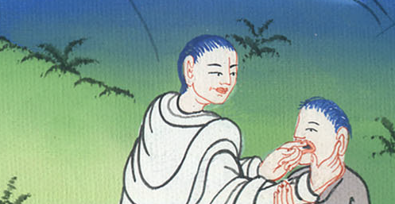
མཱཪ་ཀུ 7:34

Slide 11
35Immediately the man’s ears were opened and his tongue was released, and he began to speak plainly.
35དེ་མ་ཐག་མི་དེའི་རྣ་བ་ཕྱེས་ཤིང་ལྕེ་ཡང་ལྐུགས་པ་ལས་གྲོལ་ནས་སྐད་ཆའང་གསལ་པོར་སྨྲ་ཤེས་པར་གྱུར༌ཏོ།།

Slide 12
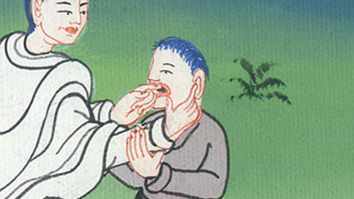
མཱཪ་ཀུ 7:35

Slide 13
36Jesus ordered them not to tell anyone. But the more He ordered them, the more widely they proclaimed it.
36དེ་ནས་སྐྱབས་མགོན་ཡེ་ཤུས་དོན་འདི་མི་གཞན་སུ་ལའང་མི་སྨྲ་བའི་ཕྱིར༌བསྐུལ། འོན་ཀྱང་ཁོང་གིས་ཇི་ལྟར་བཀའ་གནང་ཡང་མི་དེ་དག་གིས་དེ་བས་ཀྱང་ཀུན་ལ༌བསྒྲགས།

Slide 14
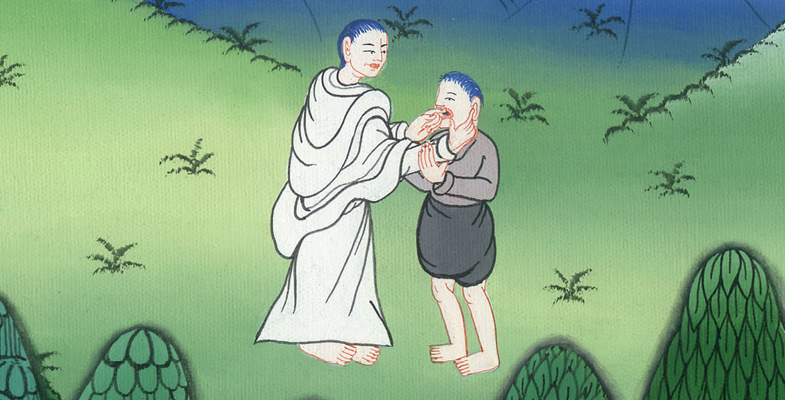
མཱཪ་ཀུ 7:36

Slide 15
37The people were utterly astonished and said, “He has done all things well! He makes even the deaf hear and the mute speak!”
37མི་རྣམས་ཤིན་ཏུ་ངོ་མཚར་བར་གྱུར་ནས་ཁོང་གིས་མཛད་པ་ཐམས་ཅད་ལེགས༌ཏེ། ཐ་ན་ཁོང་གིས་འོན་པ་རྣམས་ཀྱིས་ཐོས་ཐུབ་པ་དང་ལྐུགས་པ་རྣམས་ཀྱིས་ཀྱང་སྨྲ་ནུས་པར་མཛད་ཅེས་སྨྲས༌སོ།།

Slide 16
མཱཪ་ཀུ 7:37

